Slide 1


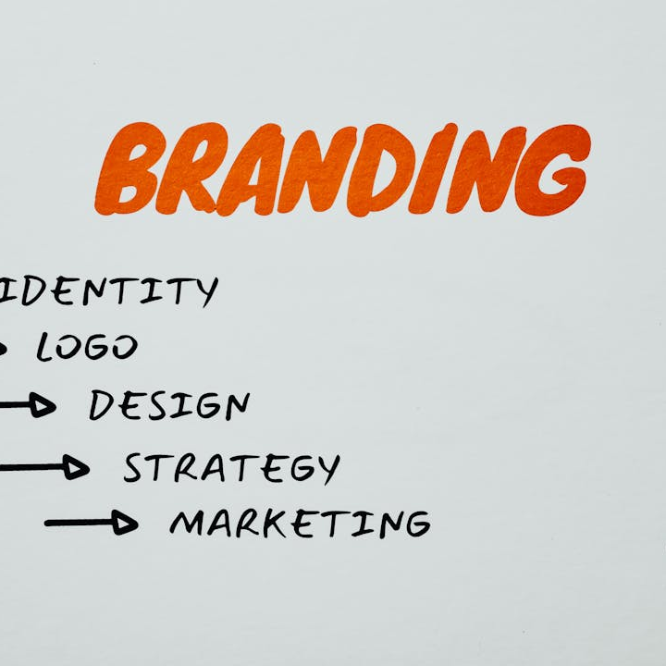

Artikkel 25 og 26
Helse, habilitering og rehabilitering

Slide 2
Hva skal vi gjøre i dag? (Legg inn egen plan)
Hvordan har du det i dag?
Trivselsregler
Målet med CRPD?
Hva er helse, habilitering og rehabilitering?
Pause
Hva er gode helse-tjenester for deg?
Hvor kan vi lære mer om helse?

Slide 3

Hvordan har du det i dag?
Notes:
Legg inn en innsjekkingsoppgave

Slide 4

Hva gjør vi for at vi skal ha det bra sammen?
Notes:
Gjennomgå trivselsregler

Slide 5
Hva er CRPD?
C = Konvensjon (en avtale mellom flere land)
R= Rettigheter
P= Mennesker
D= Funksjonsvariasjoner

Slide 6
Hvorfor CRPD?
Sikre menneskerettigheter for mennesker med nedsatt funksjonsevne.
Notes:
Artikkel 1. Konvensjonen har som formål å fremme, verne om og sikre mennesker med nedsatt funksjonsevne full og likeverdig rett til å nyte alle menneskerettigheter og frunnleggende friheter, og å fremme respekten for deres iboende verdighet.
Mennesker med nedsatt funksjonseven er blant annet menneser med langvarig fysisk, mental, interlektuell eller sensorisk funksjonsnedsettelse som I møte med ulike barrierer kan hindre dem I å delta fullt ut og på en effektiv måte I samfunnet, på lik linje med andre.

Slide 7
1: Hva er helse ?
❤️ Helse er å ha det bra i kroppen, tankene og hverdagen.
Det handler om trivsel, trygghet, relasjoner, mestring og mulighet til å gjøre ting som er viktige for deg.
Notes:
Eksempler fra hverdagen
🏥 Få hjelp hos lege når man er syk.
🦷 Få regelmessig tannbehandling.
💊 Få riktig medisin og informasjon om hvordan den brukes.
😊 Oppleve trygghet, vennskap og psykisk velvære.
🚶 Ha mulighet til fysisk aktivitet som passer den enkelte.
🥗 Få sunn mat og støtte til gode levevaner.
🗣️ Få informasjon på en måte man forstår.
Hvorfor er dette viktig for personer med utviklingshemming?
Dersom informasjon, undersøkelser eller behandling ikke tilpasses, kan helseproblemer bli oversett eller oppdaget for sent. God helse er ofte en forutsetning for å delta i skole, arbeid, fritid og samfunnsliv.

Slide 8
2: Hva er habilitering?
🌱 Habilitering er hjelp til å lære seg å gjøre nye ting.
❎Gir rett til opplæring for gjøre personer mest mulig selvstendighet.
❎ Gir rett til opplæring og hjelpemidler for at personer skal delta mest mulig.
Notes:
Eksempler fra hverdagen
🚌 Lære å reise med buss alene.
💰 Lære å håndtere egne penger.
🏠 Trene på å bo i egen bolig.
🍳 Lære å lage enkle måltider.
📱 Lære å bruke digitale hjelpemidler.
🗣️ Få støtte til kommunikasjon gjennom bilder, tegn eller teknologi.
👥 Lære sosiale ferdigheter og bygge vennskap.
Hva er målet?
✅ Mer selvbestemmelse
✅ Større selvstendighet
✅ Bedre deltakelse i samfunnet
✅ Økt livskvalitet

Slide 9
3: Hva er re-habilitering?
🏋️Hjelp til å trene seg opp til å gjøre ting man kunne før man ble syk eller utsatt for en ulykke.
🏋️Hjelp til å trene på ting man kan.
Det er viktig for å kunne være selvstendig og delta i samfunnet!
Notes:
Eksempler fra hverdagen
🚶 Trening etter et brudd eller en skade.
🧠 Oppfølging etter et hjerneslag.
💪 Fysioterapi for å opprettholde bevegelse og styrke.
🦻 Tilvenning til nytt høreapparat.
🏠 Tilrettelegging av bolig etter endret funksjon.
📅 Støtte til å mestre hverdagen etter sykdom.
Hva er målet?
✅ Beholde funksjoner
✅ Gjenvinne ferdigheter
✅ Øke selvstendighet
✅ Fortsette å delta i samfunnet

Slide 10
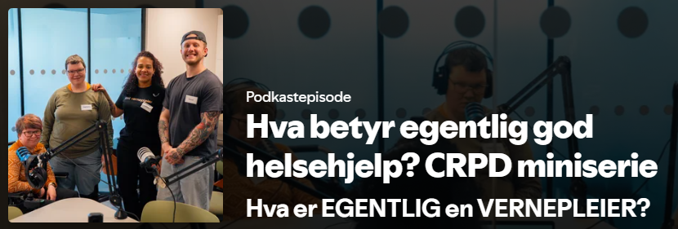
4: Hva er god helsetjenester?
Notes:
Hva betyr egentlig god helsehjelp? CRPD miniserie - Hva er EGENTLIG en VERNEPLEIER? | Podcast on Spotify

Slide 11

5: Hva er god helsetjenester for deg?
Gode helsetjenester for meg er når?

Slide 12
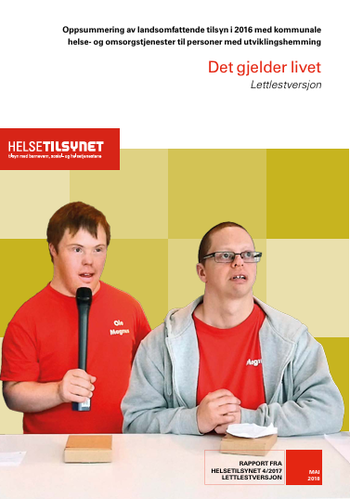

6: Hvor kan vi lære mer om helse og rettigheter?

Slide 13
7: Hvor kan vi lære enda mer om helse?
✅ Lage temakafe
✅ Lese lettleste bøker og informasjon på nett
✅ Kurs
✅ E-læringskurs
✅ Snakke med helsepersonell som fastlege,
fysioterapeut, psykolog mm.
Notes:
Min egen helse – E-læring om helse

Slide 14
8: Kort oppsummering
Artikkel 25 og 26 er viktig fordi den:
Gir tilgang til helse-hjelp, habilitering og rehabilitering
Gjør deltakelse i samfunnet mulig
Støtter selvbestemmelse
Sikrer likeverd og inkludering

Slide 15
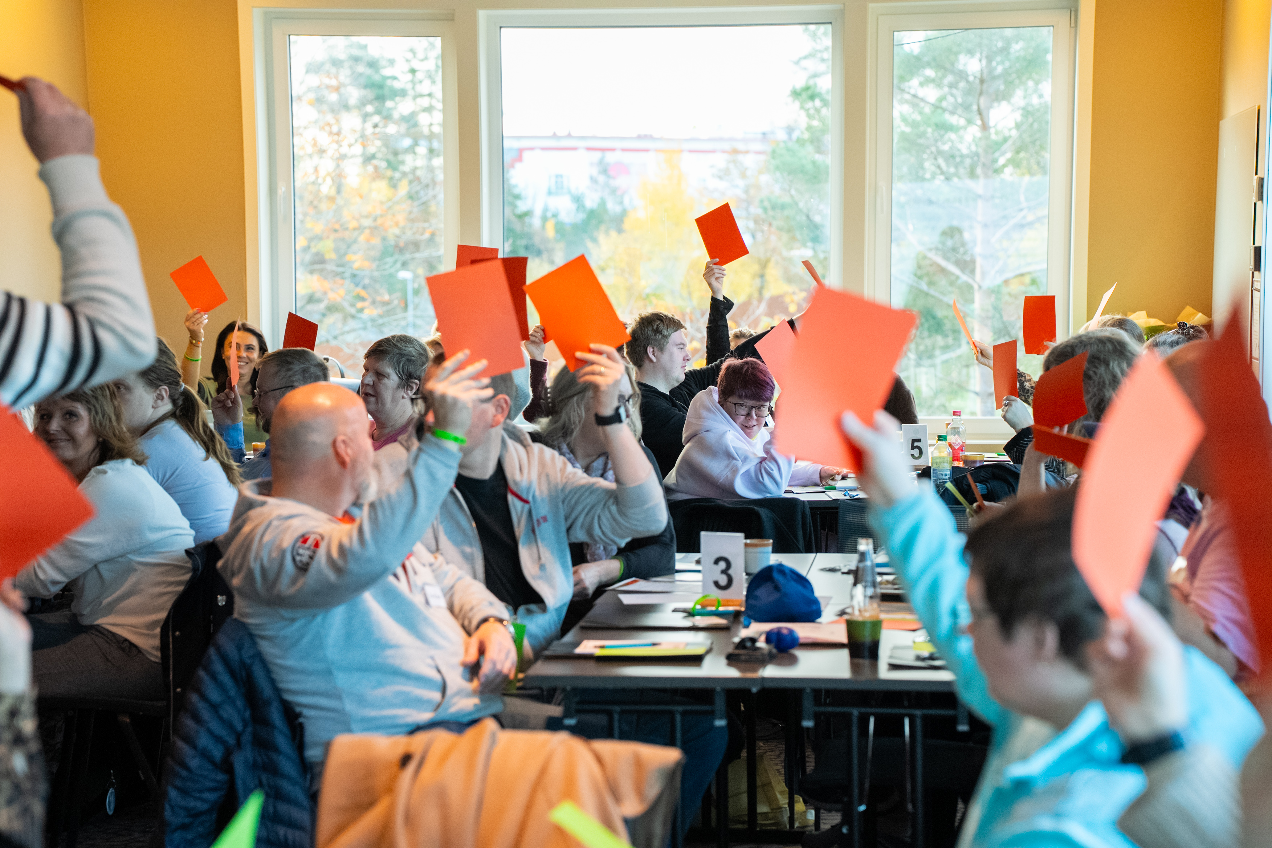
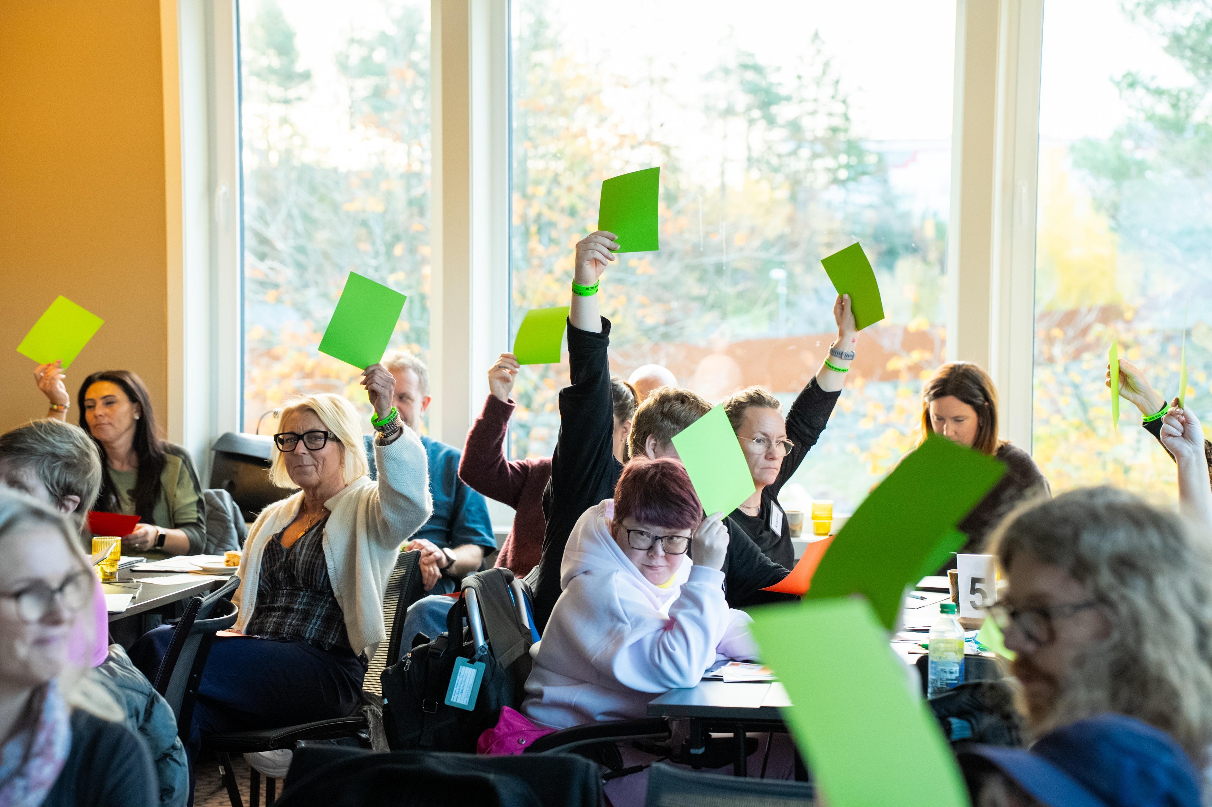
Påstand 1:
“Alle har rett til helsetjenester av samme kvalitet selv om de trenger tilrettelegging”
“

Slide 16
Påstand 2:
"Informasjon om helsetjenester skal være lett å forstå, for eksempel med lettlest tekst, bilder eller symboler"

Slide 17
Påstand 3:
"Re-habilitering handler om å gi mennesker hjelp til å beholde eller lære ting på nytt slik at de kan delta aktivt i samfunnet."

Slide 18
Påstand 4:
"Det er nok å gi personer med utviklingshemming de samme helse tjenestene som alle andre for å oppfylle CRPD."

